Slide 1
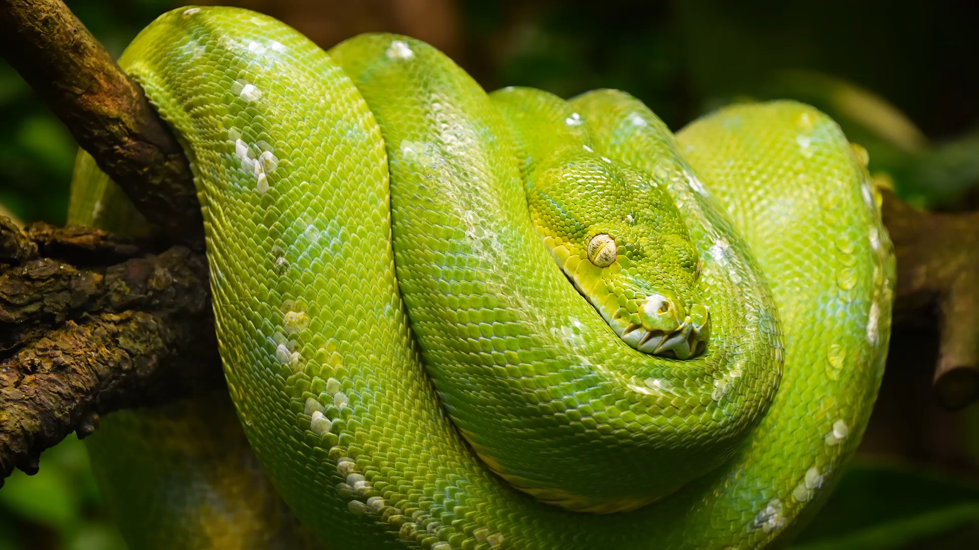
Python班 第2回
2021/05/08 and @OSK-Python班

Slide 2
前回やったこと
Pythonとは何者か、説明しました。
Google Colaboratoryという環境で、Pythonを動かしてみました。
データ型と演算、変数を説明しました。
流れの説明と自己紹介をしました。

Slide 3
今日やること
新たなデータ型を二つ紹介する
for文とif文の文法を覚える
第1回講義の次回予告で「ターミナル」「関数」「ライブラリ」等を予告しましたが、それはもう少し後に回します（楽しみにしてた人いたらごめん）
自己紹介する

Slide 4
今日やる内容の変更理由

Slide 5
Google Colaboratory（2回目以降）
自分のGoogleドライブに移動
コピーして動かした「Lesson1.ipynb」
各自新規作成したipynbファイル
以上2点、どこかに保存されてると思います
右クリック or 「新規」ボタン押す
「その他 > Google Colaboratory」
これで新規ipynbファイルが作成できます
ファイルを作ったらまず名前を変えましょう

Slide 6
Google Colaboratory（初めての人）
https://colab.research.google.com/notebooks/intro.ipynb#recent=trueにアクセス
ノートブックを新規作成
適当に名前を付けて保存
これで自分のGoogleドライブにファイルが作成されてるはずです
適当はよくない。整理しよう

Slide 7
サンプルファイルのコピー
https://colab.research.google.com/drive/1vmLh3eFj5xKXPfjmgEGlSmjIDKDonK_i?usp=sharing にアクセス
ファイル > ドライブにコピーを保存
これで自分のGoogleドライブに講義用のファイルがコピーされて保存されてるはずです。自由に動かしたり編集してOKです

Slide 8
自己紹介するよ
自己紹介するよ。
1人30秒～5分くらい。自由です
何言うか考えておいてほしい
学部学科
学年
なまえ
見学 or 入部（入部してる人は、いつからいるか）
趣味とか興味があることとか
なお、講義進行の都合で、使用しているOSを教えてほしい。
その他何でも

Slide 9
今日やったこと
bool型, list型
比較演算子
if文, for文
覚えることが多くて大変だったかも。お疲れ様でした。
でも、これで基本の文法は大体終わりました！これで大体のことは実装できるはずです。いろいろ（調べながら）やってみて！
講義では、プログラムを分かりやすく/スマートにかけるようになるために+αを扱っていきます。

Slide 10
おわり
時間が余ったらおすすめのソフトを紹介する

